Slide 1


UBND PHƯỜNG VIỆT HƯNG
TRƯỜNG MẦM NON GIANG BIÊN
LĨNH VỰC PHÁT TRIỂN NGÔN NGỮ
NBTN: Tàu thủy
Lứa tuổi: Nhà trẻ.

Slide 2
1. Ổn định tổ chức:
- Cô và trẻ cùng hát bài “Em đi chơi thuyền”

Slide 3
2. Phương pháp, hình thức tổ chức:
*HĐ1: Nhận biết tập nói tàu thủy

Slide 4

Phương tiện giao thông gì đây?
- Tàu thủy có những bộ phận nào?
-Đây là cái gì ?(ống khói).
-Còn đây là gì ?( thân tàu).
-Tàu thủy chạy ở đâu ?( sông).
-Tàu thủy dùng để trở gì?(người, hàng hóa….)
- Tàu thủy chạy được nhờ có gì ?À tàu thủy chạy bằng nguyên liệu đó là dầu
=>GD: Tàu thủy là PTGT đường thủy, Các con hãy nhớ sông nước rất nguy hiểm các con không được đến gần những nơi có ao, hồ, sông và suối.Các con đã nhớ chưa nào.

Slide 5
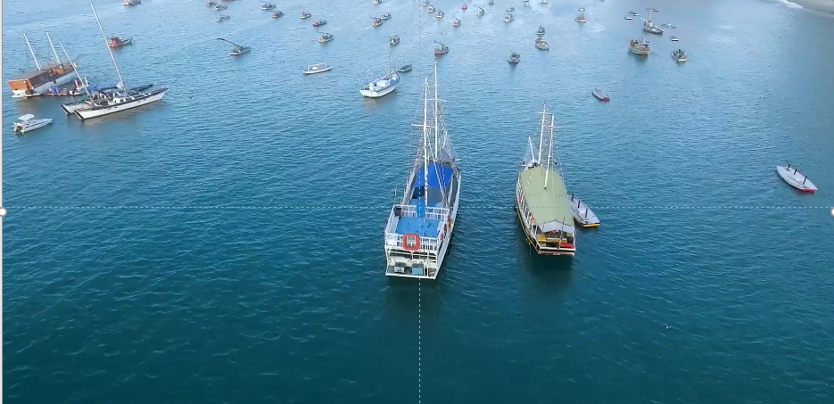
*HĐ2: Cho trẻ một số tàu thủy khác nhau đi trên sông nước

Slide 6
*HĐ2: Ôn luyện - củng cố
Trò chơi: Thi xem ai nhanh.
Cách chơi: Cô chỉ vào bộ phận nào của tàu nhiệm vụ của các con nói thật to bộ phận đó lên và ngược lại.

Slide 8
3.Kết thúc:
Cô và trẻ cùng chơi “Đoàn tàu”

Slide 9


3.Kết thúc:
Cô và trẻ cùng hát và vận động bài “Đoàn tàu nhỏ xíu”

Slide 10

Chúc các bé chăm ngoan học giỏi!

